Slide 1
ФОТООТЧЁТ О ПРОВЕДЕНИИ МЕРОПРИЯТИЙ В ГОЛ «РАДУГА ТАЛАНТОВ» В РАМКАХ СЕТЕВОГО ПРОЕКТА «МЫ ПОМНИМ ТЕБЯ, СОЛДАТ»
Екатеринбург, 2019 г.

Slide 2
КОНКУРС РИСУНКОВ НА АСФАЛЬТЕ «ПУСТЬ ВСЕГДА БУДЕТ СОЛНЦЕ…»

Slide 3
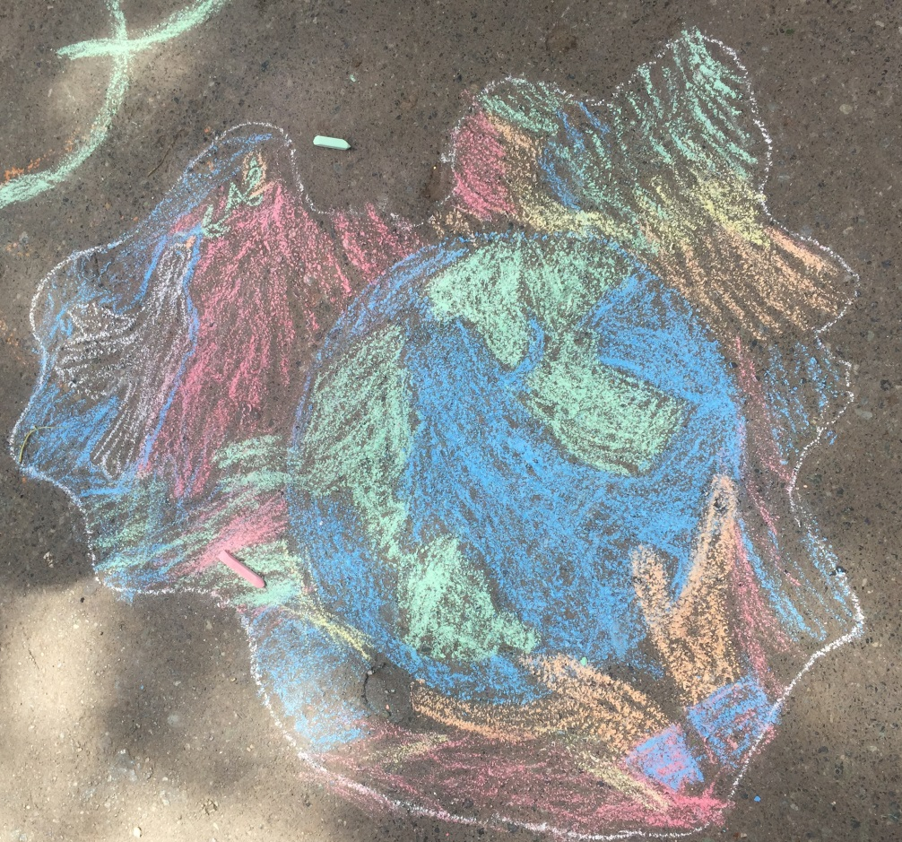
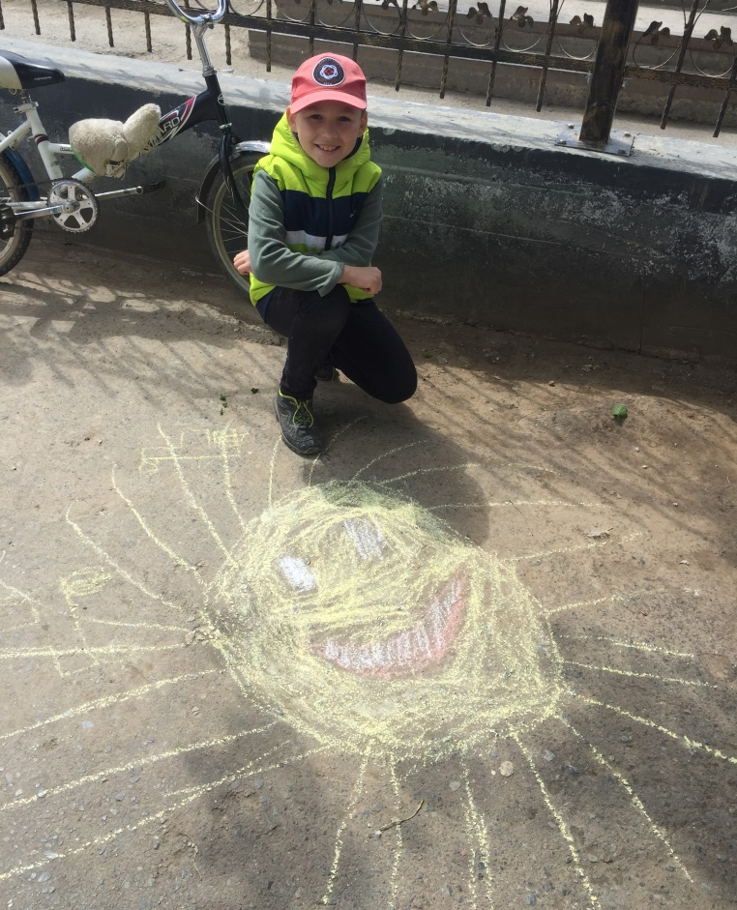
Название: «Мир на нашей планете»
Авторы: ребята 4 отряда
Название: «Солнышко»
Автор: Семенов Костя

Slide 4
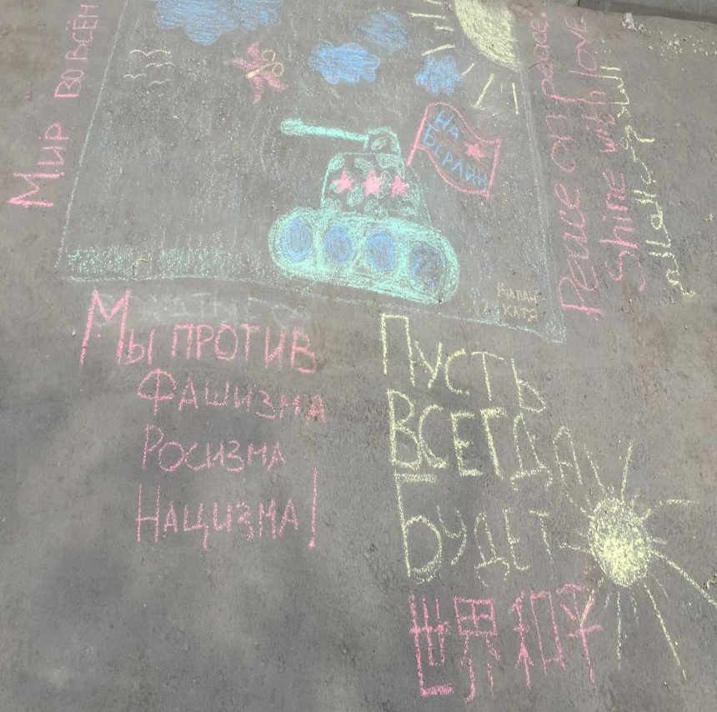
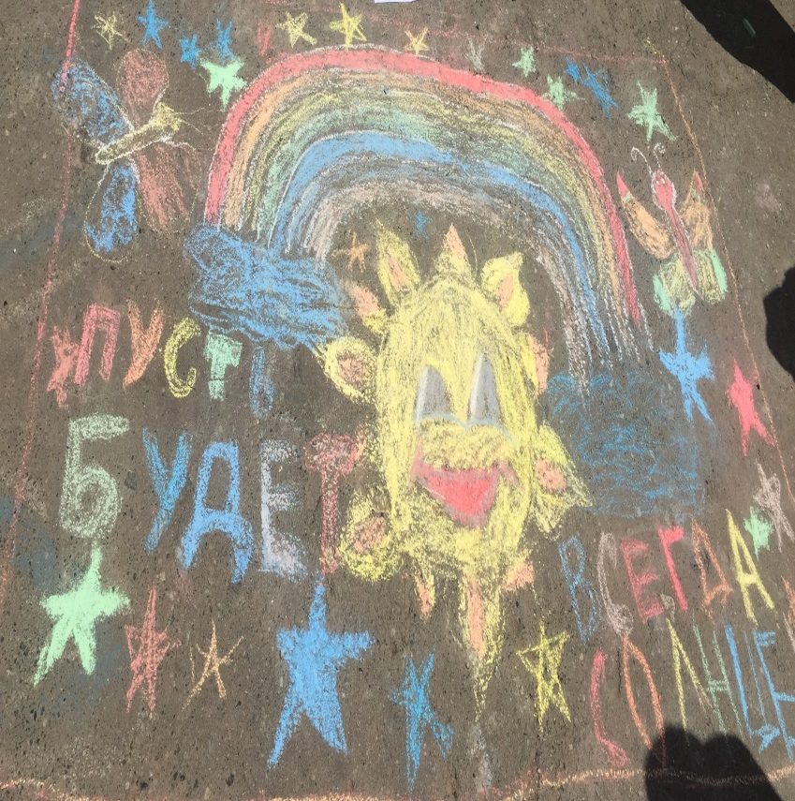
Название: «Мир во всем мире»
Авторы: ребята 5 отряда
Название: «Пусть всегда будет солнце»
Авторы: ребята 3 отряда

Slide 5
КОНКУРС РИСУНКОВ
«НЕ ОТНИМАЙТЕ СОЛНЦЕ У ДЕТЕЙ»

Slide 6
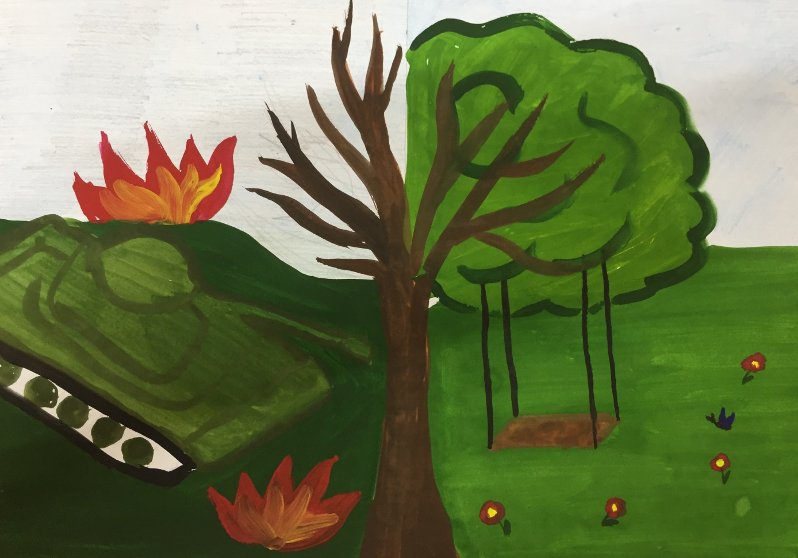
Название: «Война и мир»
Автор: Нигаматьянова Чулпан

Slide 7
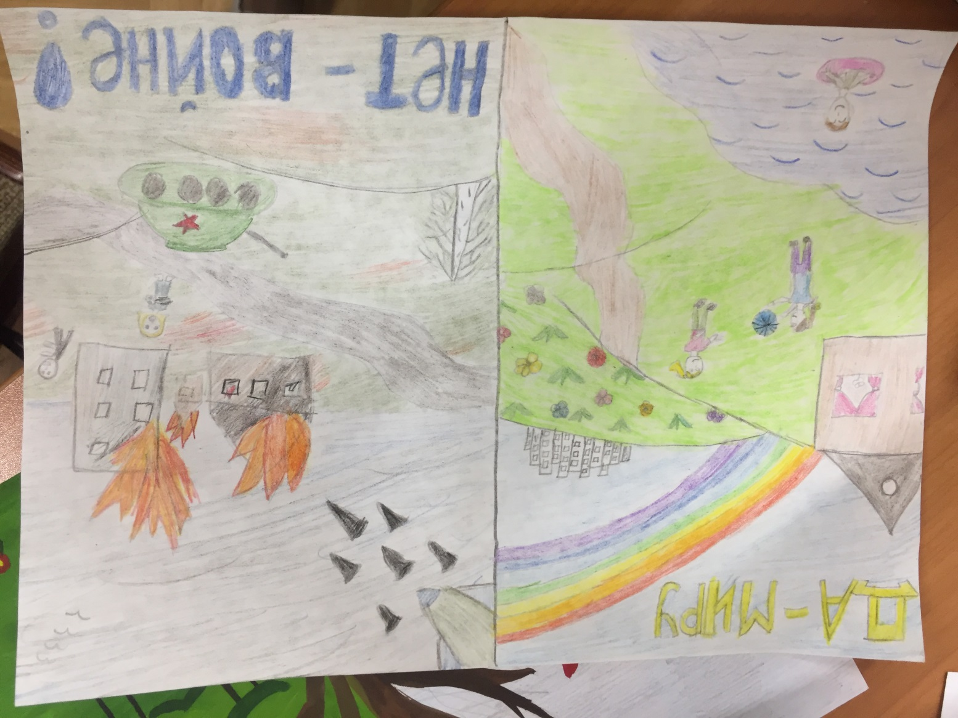
Название: «Скажем миру: «Да»
Автор: Криони Анастасия

Slide 8
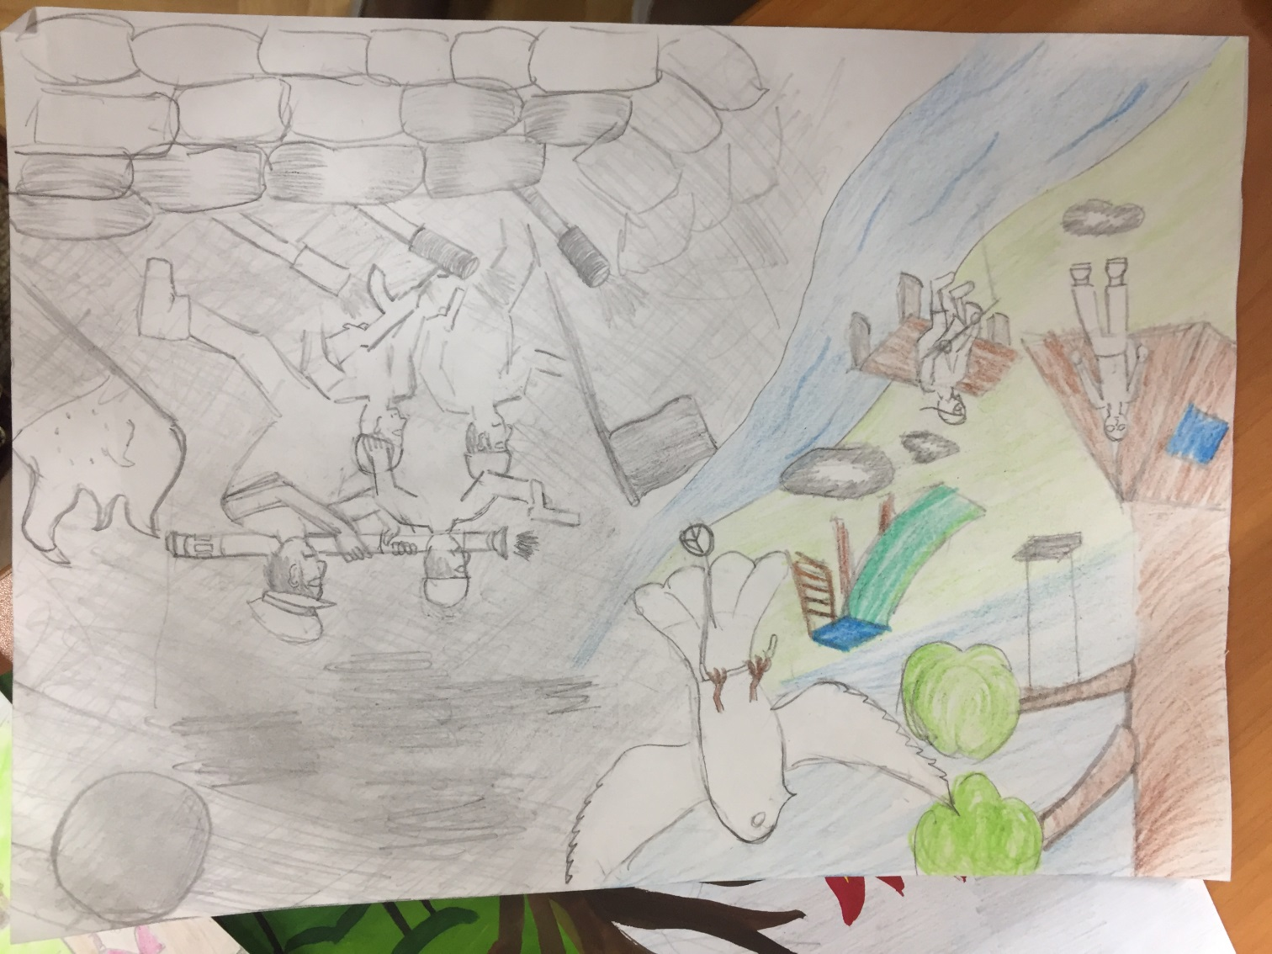
Название: «Голубь мира»
Автор: Свяжин Георгий

Slide 9
ПАМЯТНЫЙ ЧАС
«ДЕТИ ГОВОРЯТ О ВОЙНЕ»

Slide 10
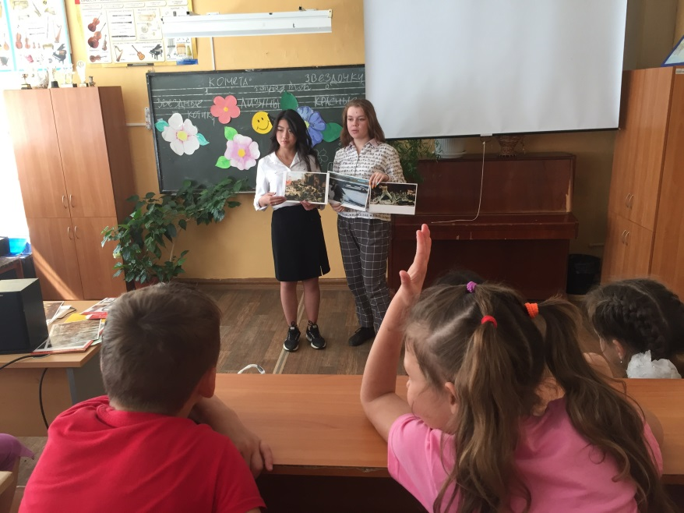
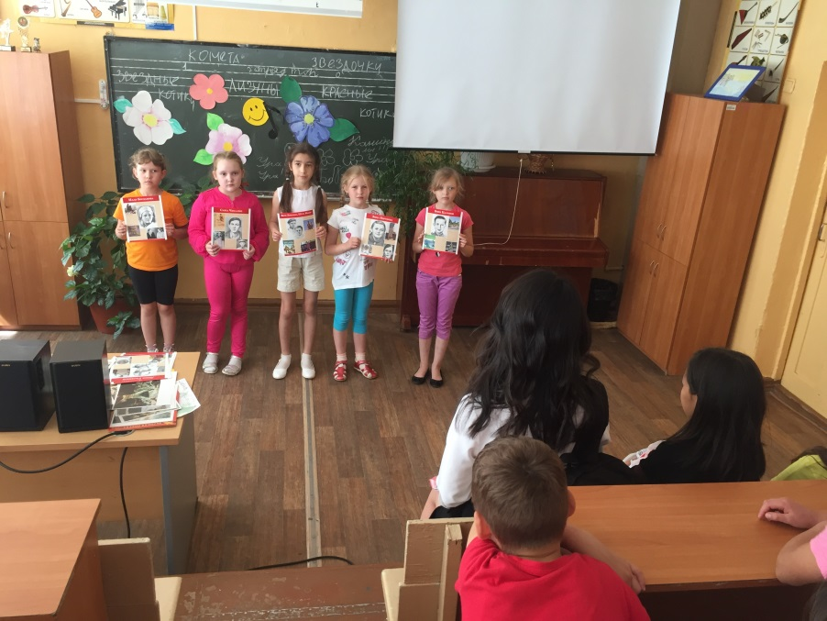
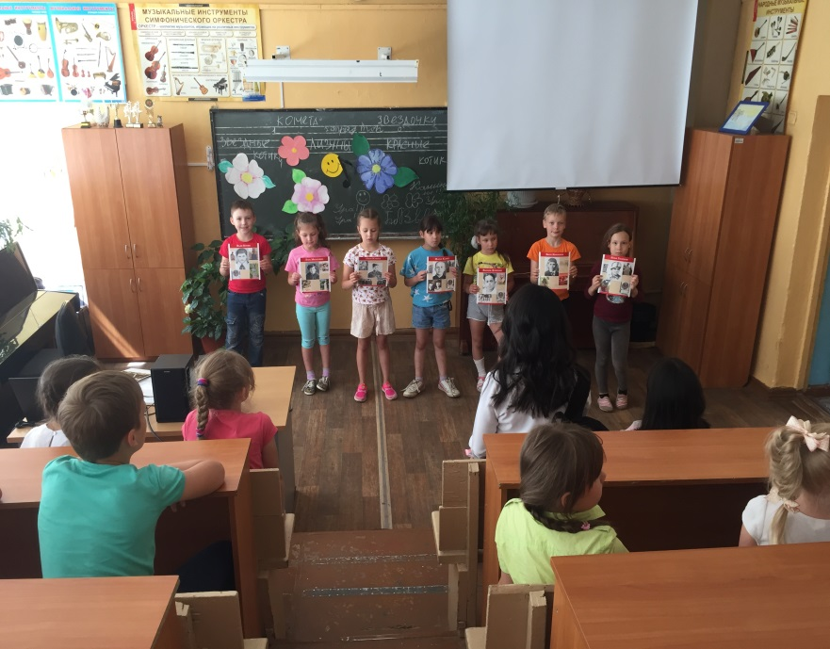

Slide 11
МУЗЕЙНЫЙ ЧАС
(ПОСЕЩЕНИЕ ШКОЛЬНОГО МУЗЕЯ)

Slide 12
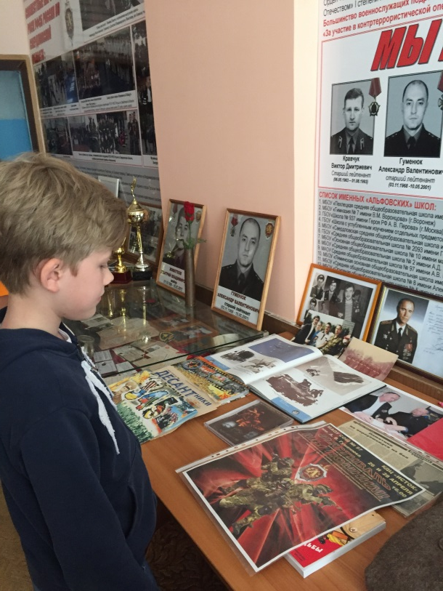
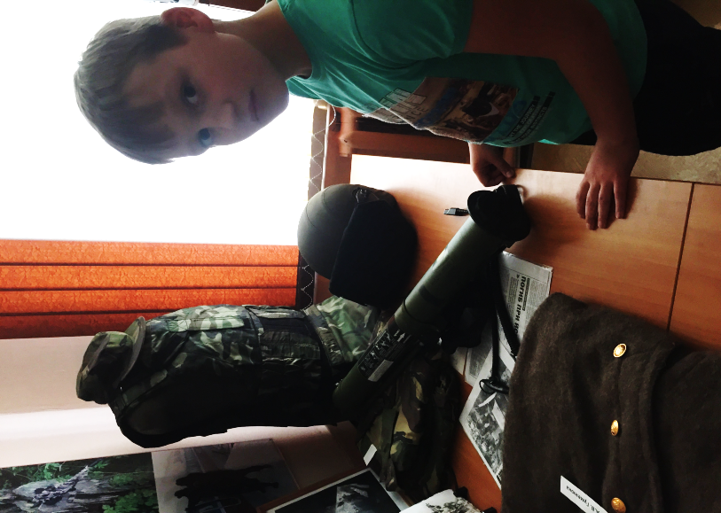
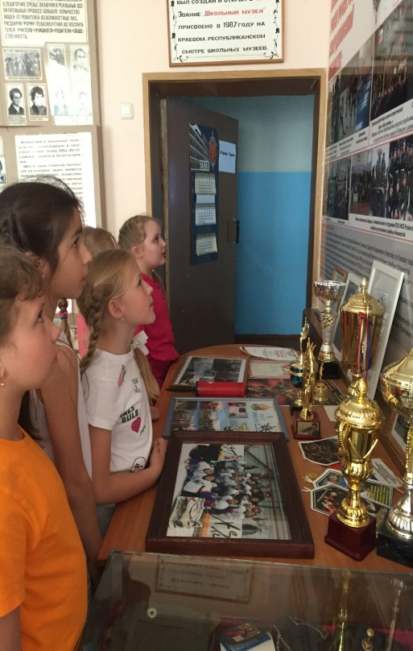
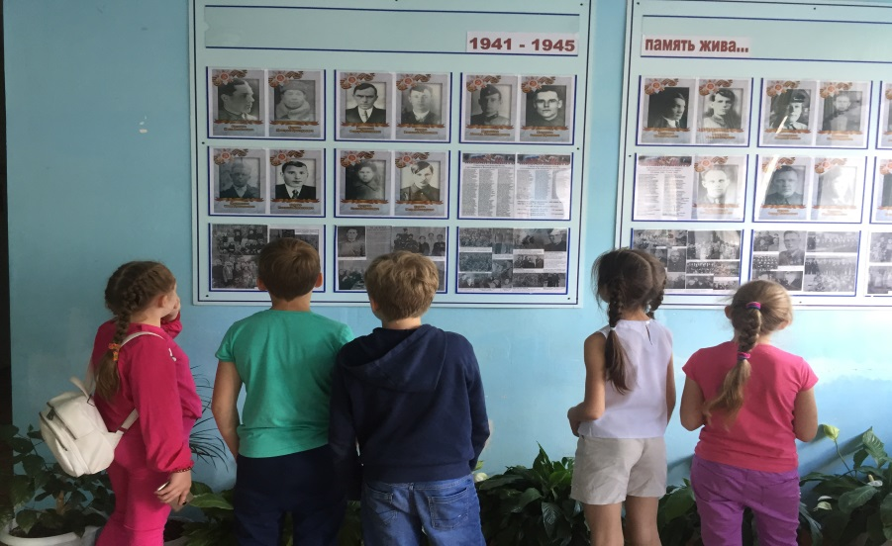

Slide 13
ОТКРЫТИЕ МЕМОРИАЛЬНОГО КОМПЛЕКСА ПОСВЯЩЕННОГО ПОГИБШИМ СОТРУДНИКАМ ГРУППЫ «АЛЬФА»

Slide 14
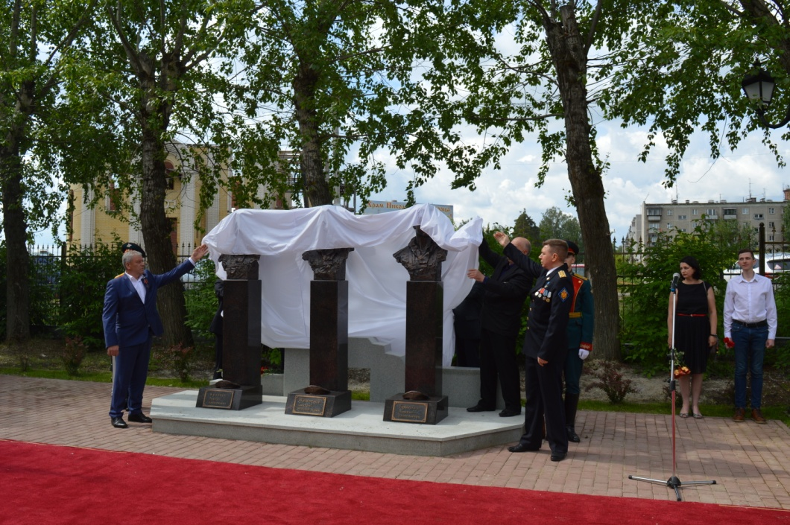
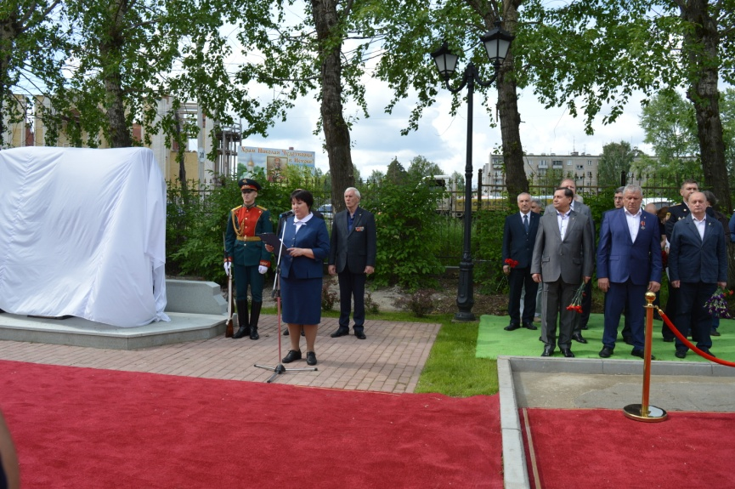
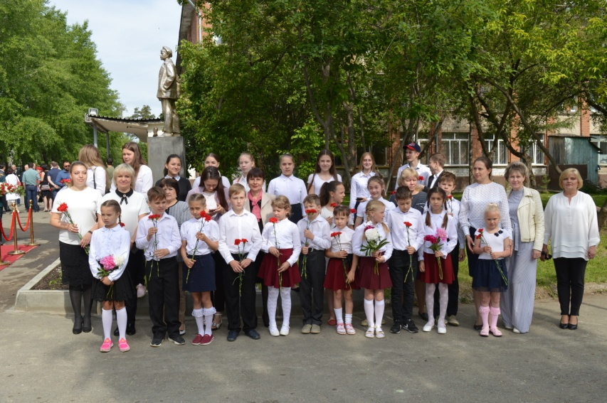
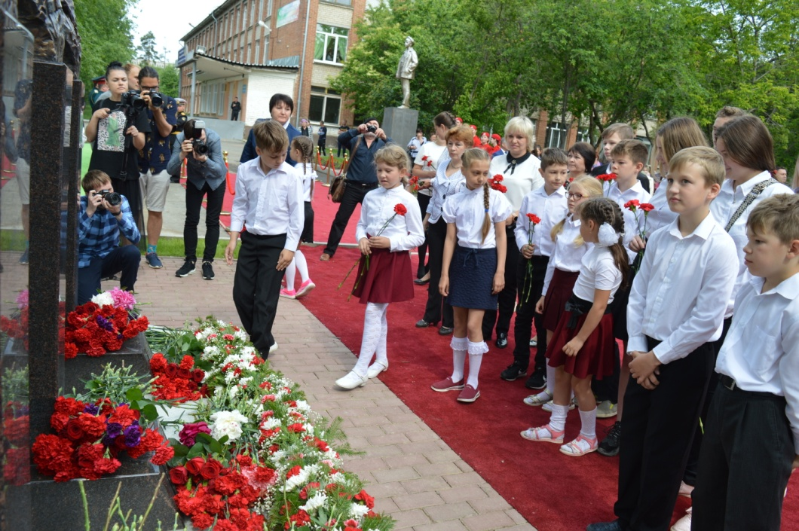

Slide 15
ПОСЕЩЕНИЕ МЕМОРИАЛЬНОГО КОМПЛЕКСА
ПОСВЯЩЕННОГО ПОГИБШИМ СОТРУДНИКАМ
ГРУППЫ «АЛЬФА»

Slide 16
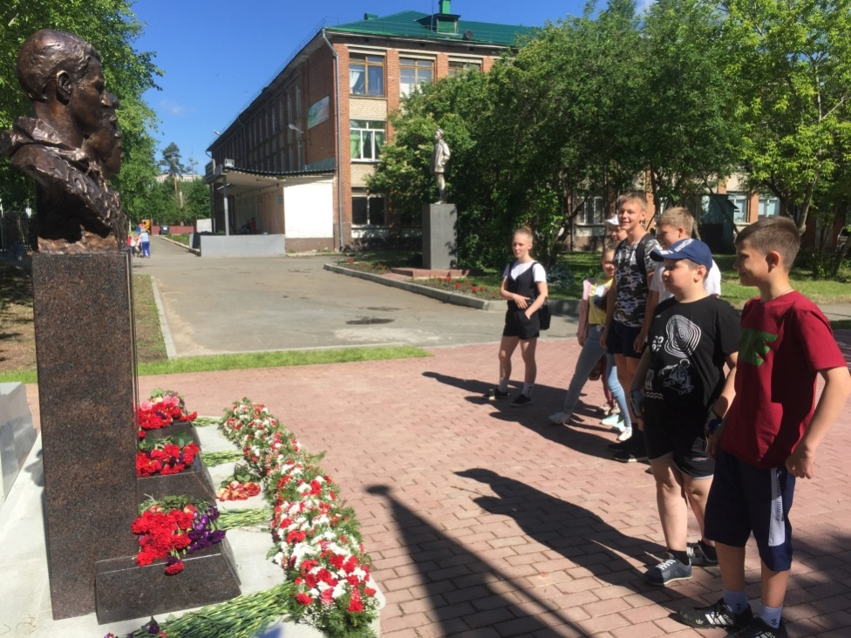
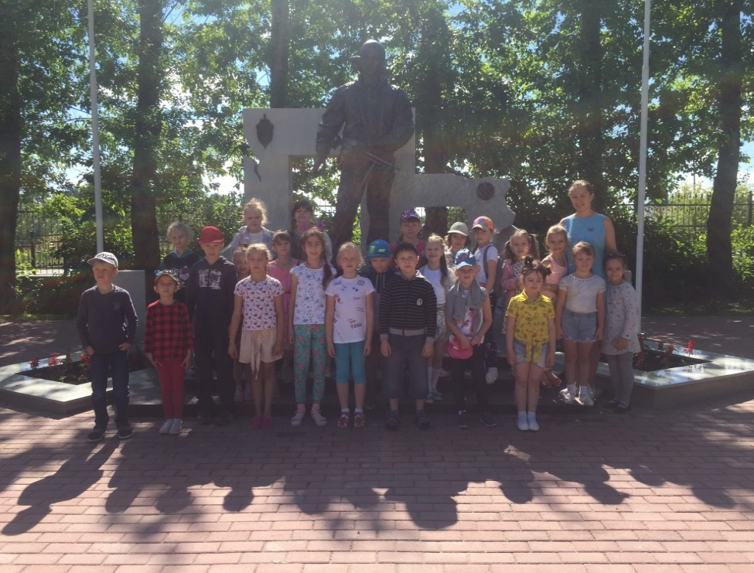

Slide 17
СПАСИБО ЗА ВНИМАНИЕ!

